Slide 1




智能通风柜手势控制界面设计与实现
开题报告
主讲人
何克劲
导师
曾祥绪老师
2019.01.07

Slide 2





01
选题背景及其意义
目录
contents
02
研究内容
03
工作特色及其难点
04
实现方式
05
论文工作量及其预期进度
06
预期成果

Slide 3

01
选题背景及其意义

Slide 4

01
选题背景及其意义
语言识别
让机器懂得人类的语言，懂得人类的手势，让其更加人性化。
情感识别
脑波识别
等等

Slide 5
02
研究内容

Slide 6
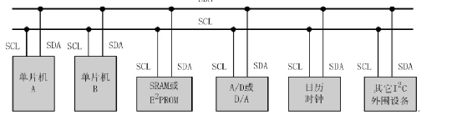


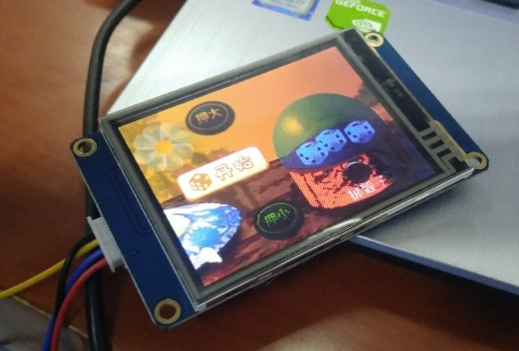
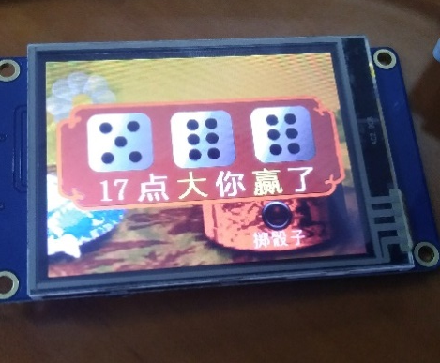

02
研究内容
是否使用I2C协议及改进措施
单片机的通讯
单片机的数据处理
操作界面的设计与数据显示

Slide 7
03
工作特色及其难点

Slide 8

03
工作特色及其难点
传输速度快
Arduino开发资源成熟
特点
处理速度快
数据简单
C语言的编程，操作简单，易上手

Slide 9
03
工作特色及其难点
手势识别距离太短
误操作的解决
难点
等等
信号干扰

Slide 10
04
实现方式

Slide 11
04
实现方式
输入设备
输出设备
处理器
手势识别传感器
单片机
继电器
电容式触摸屏
电机等

Slide 12
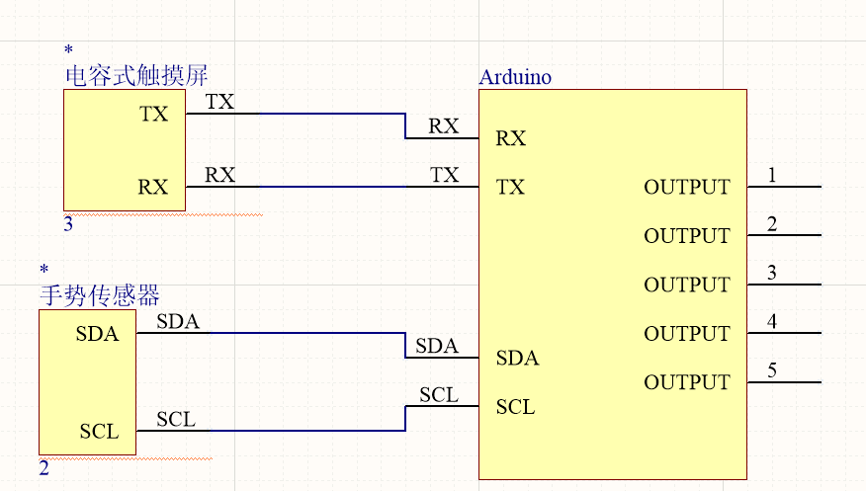
04
实现方式
电路架构设计

Slide 13
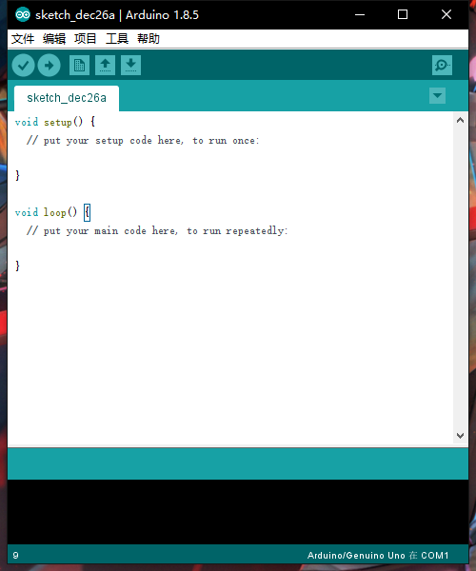
04
实现方式
硬件IDE

Slide 14
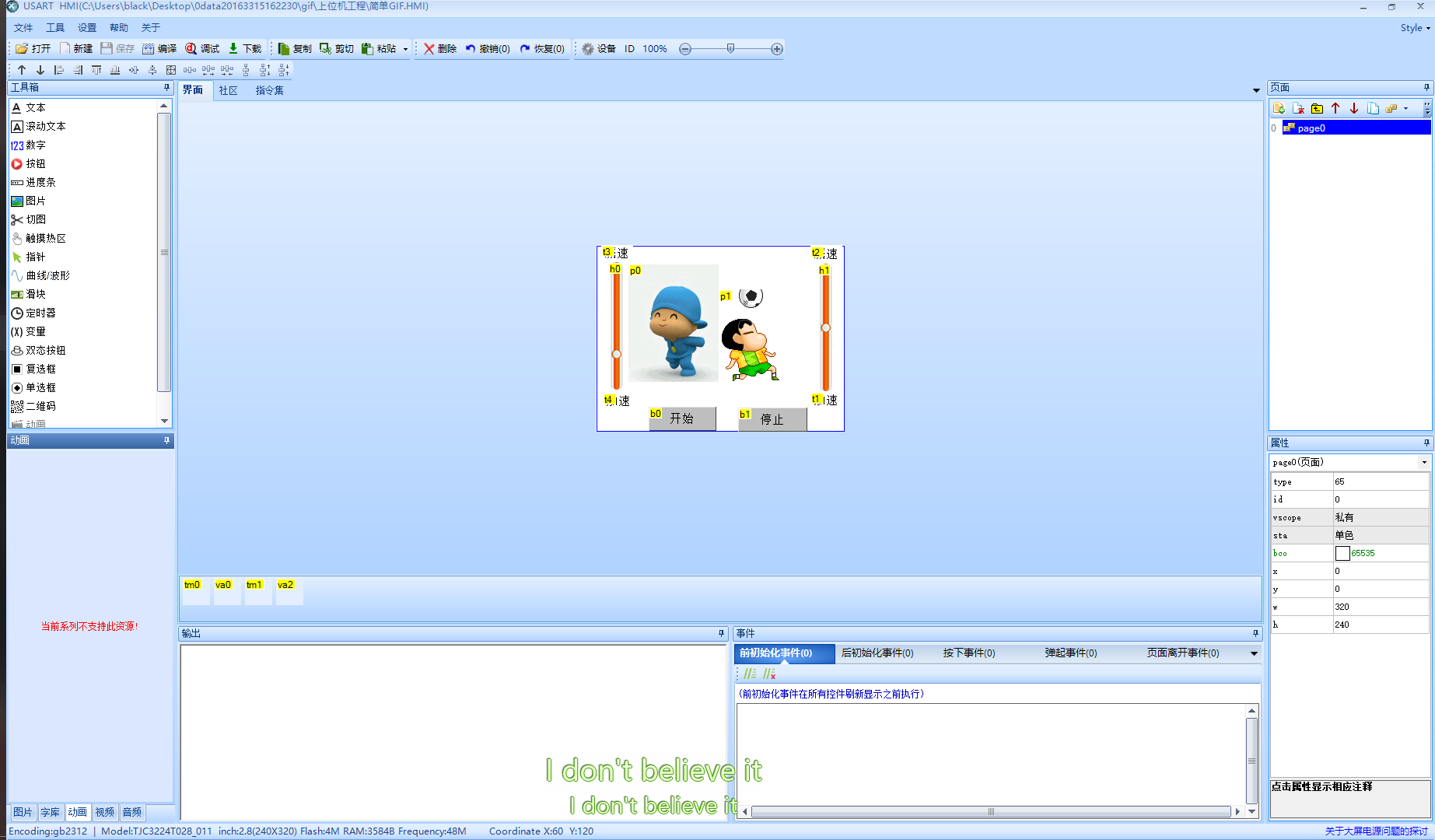
04
实现方式
界面IDE

Slide 15
05
论文工作量及其预期进度

Slide 16




05
论文工作量及其预期进度
交毕业论文初稿，根据指导老师的建议，继续完善系统，将完成的系统上交，并将修改后的毕业论文完成上交，准备毕业设计论文答辩。
完成单片机与触摸屏的通讯，并且能够显示数据，完成显示屏界面设计。
购买材料，完成单片机与手势识别传感器的识别，能读出数据，并将数据处理并作为输出信号控制输出设备。
熟悉论文课题，查找资料，研究资料，熟悉编程语言。
熟悉论文课题，查找资料，研究资料，熟悉编程语言。
撰写毕业设计论文。
修改论文并优化系统。
2018年12月20日
2019年1月11日
2019年2月
2019年3月
2019年4月
2019年5月
2019年6月

Slide 17
06
预期成果

Slide 18
06
预期成果
实现系统功能
优美的操作界面
控制的无差错

Slide 19
谢谢~

